Slide 1
Aula Simulada – Introdução à Programação
Francisco Rodrigues
Notes:
Assunto da aula : Programação para iniciantes! Quem nunca viu programação na vida!
Pre-requisito da aula: Nenhum!

Slide 2
Sobre o que vamos conversar
Introdução à Programação
1
Quem sou eu?
2
O que é programação?
3
Como os algoritmos são modelados?
4
Onde os dados de entrada são armazenados?
5
Mãos à obra! Vamos programar?
6
Pronto para tentar sozinho? - Exercício
7
O que aprendemos hoje?
Notes:
Ler os tópicos

Slide 3
Quem sou eu?
Francisco Rodrigues
Acadêmica
Profissional
Pessoal
Notes:
Breve apresentação – Ser rápido!
35 anos, casado, 1 filho de 4 anos, nascido em Fortaleza/CE mas já morei no Rio Grande do Sul e Irlanda e atualmente morando em Portugal há 3.5 anos
Bacharel em Engenharia da Computação pelo UFC/IFCE, 2 Certificados Java Oracle Academy, AWS Essentials e Architecting…
Profissional: engenheiro de software/ BE java à 10 anos(Datacom S/A, Dell Brazil, GLS/Royal Mail), Professor na área de desenvolvimento de software há 6 anos(Monitor, Instrutor, Tutor, Professor)
Quer partilhar alguma informação da sua vida Pessoal, Acadêmica ou Profissional?

Slide 4
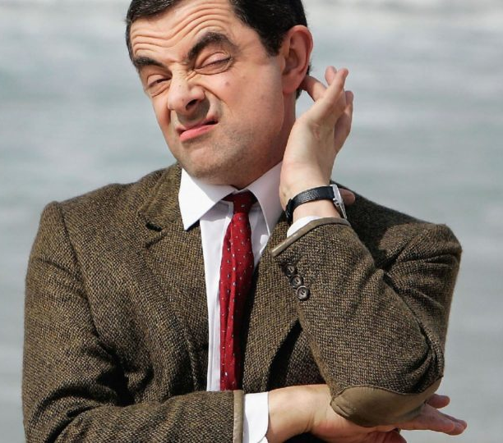
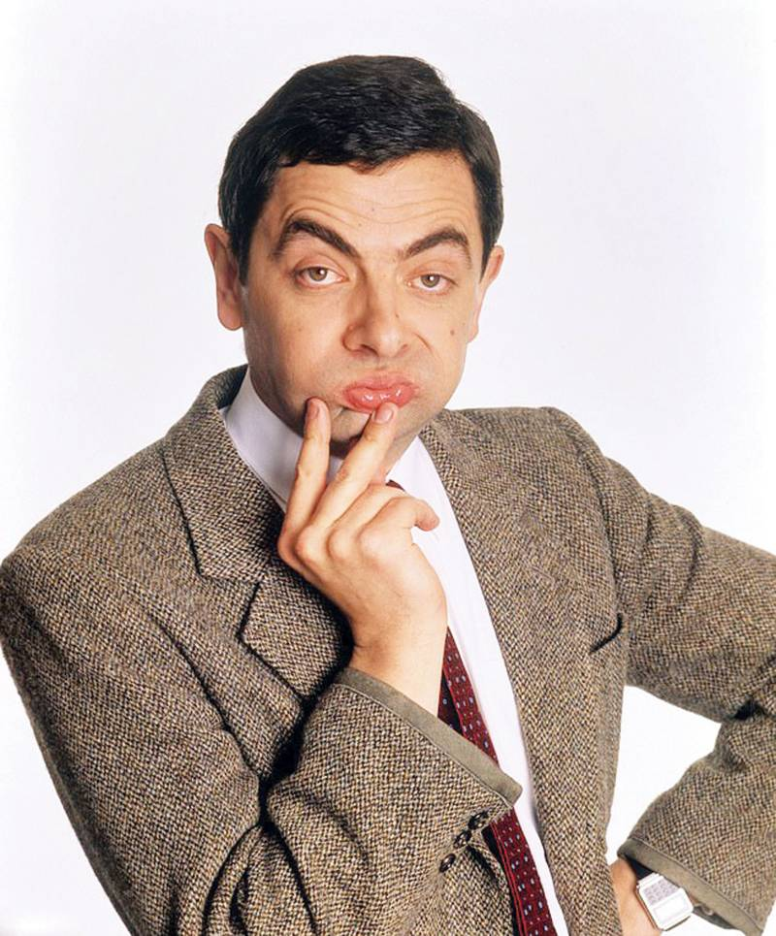
Imagina comigo?
Introdução à Programação
Quais são os problemas do Sr.Bean?
Como resolver?
This Photo by Unknown Author is licensed under CC BY-NC-ND
Notes:
Imagina comigo?
Sr. Bean é dono de uma rede de lojas de instrumentos musicais. Com 10 lojas.
1-Para tudo que ele vende na loja é anotado em um caderno azul.
2-Para tudo que ele compra/gasta na loja em um caderno vermelho.
No final do mês o gerente de cada loja faz:
3-Soma todos as vendas do Mês do caderno azul
4-Soma todas os gastos do Mês do caderno vermelho
5-Vendas do mês – Gastos do mês = Balanço do Mês
6-Ele faz isso nas 10 lojas
Não há nada em computadores. Sr. Jackson tem vários problemas todos os meses.
Quais são os problemas?
Toda compra, venda anotar(tarefas repetidas, posso esquecer de algo)
Calcular balanço manualmente, grande chance de erros
Tempo gasto para somar, vendas e gastos
Como resolver?
Comprar computadores para as lojas--- hehe
Programa/Software para controle de vendas

Slide 5
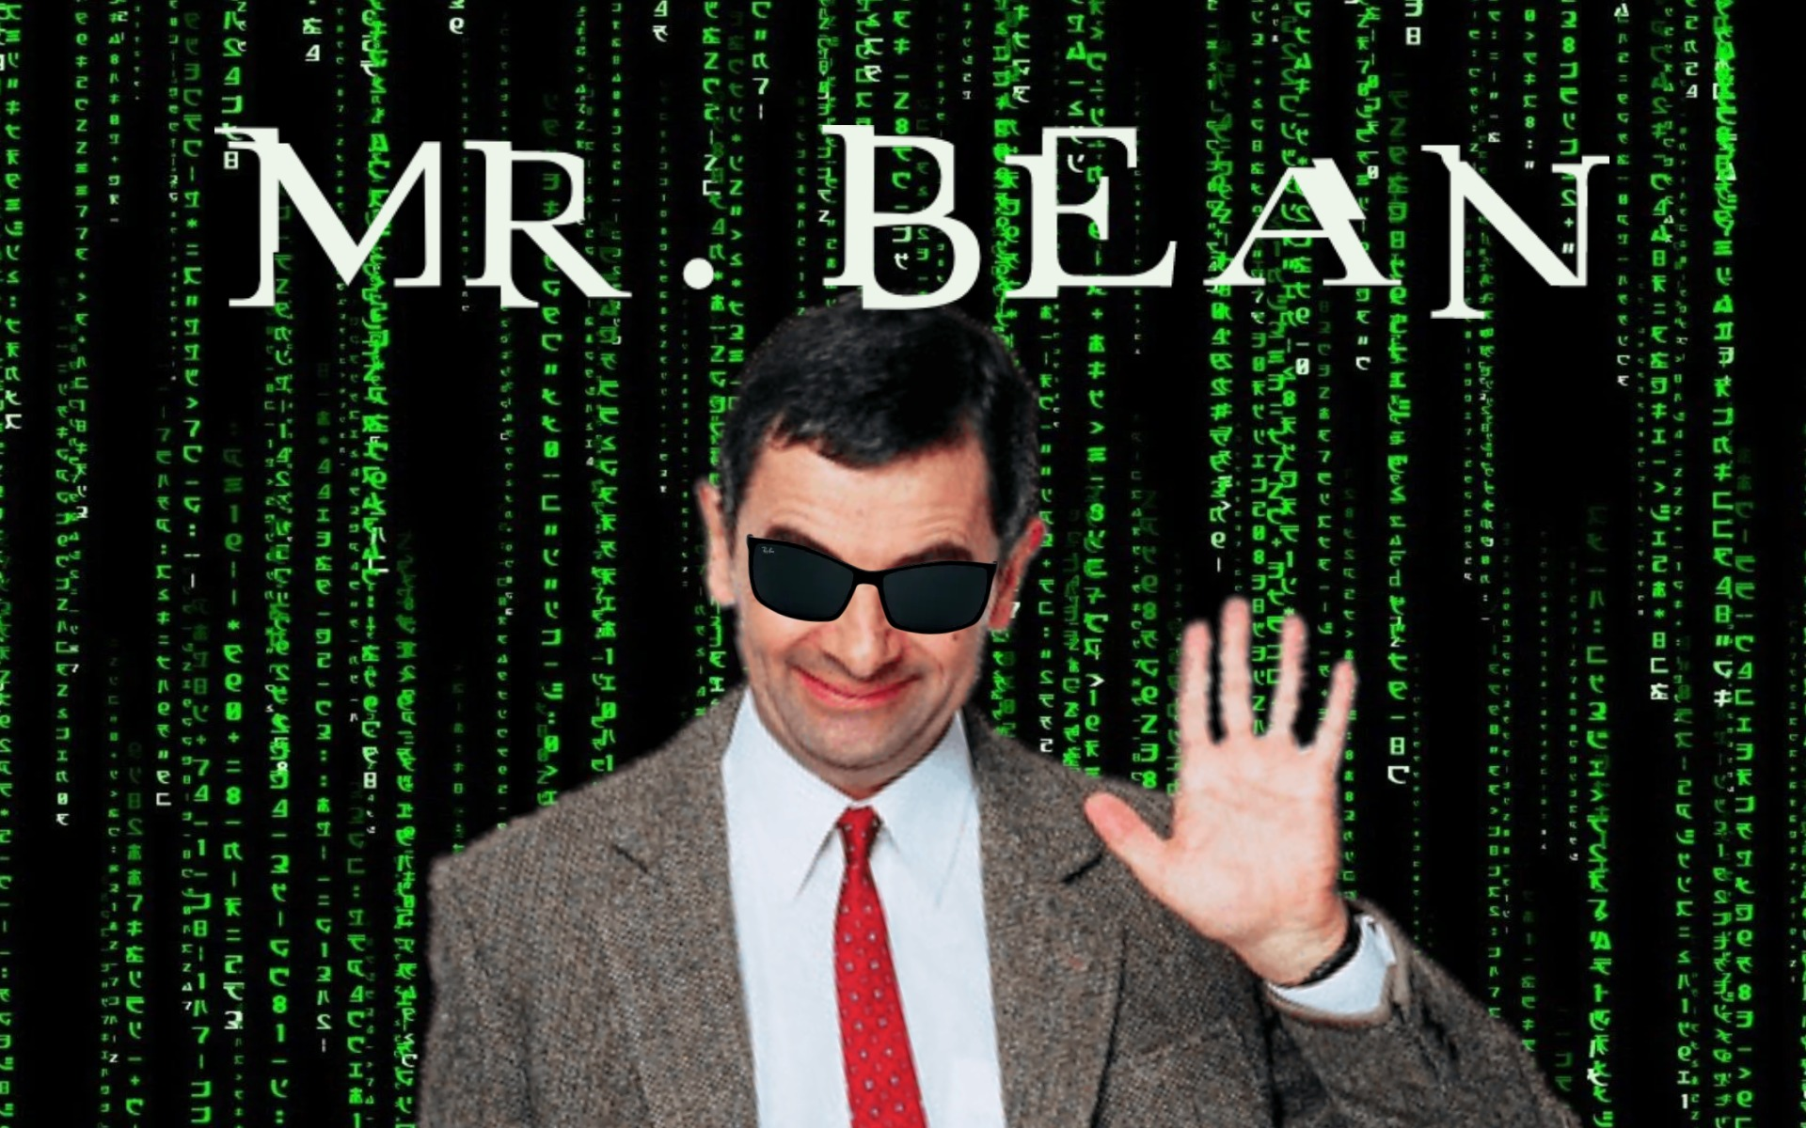
Imagina comigo?
Introdução à Programação
Criar um programa de controle de vendas!
Mais como?
Notes:
Imagina comigo?
Sr. Bean é dono de uma rede de lojas de instrumentos musicais. Com 10 lojas.
1-Para tudo que ele vende na loja é anotado em um caderno azul.
2-Para tudo que ele compra/gasta na loja em um caderno vermelho.
No final do mês o gerente de cada loja faz:
3-Soma todos as vendas do Mês do caderno azul
4-Soma todas os gastos do Mês do caderno vermelho
5-Vendas do mês – Gastos do mês = Balanço do Mês
6-Ele faz isso nas 10 lojas
Não há nada em computadores. Sr. Jackson tem vários problemas todos os meses.
Quais são os problemas?
Toda compra, venda anotar(tarefas repetidas, posso esquecer de algo)
Calcular balanço manualmente, grande chance de erros
Tempo gasto para somar, vendas e gastos
Como resolver?
Comprar computadores para as lojas--- hehe
Programa/Software para controle de vendas

Slide 6
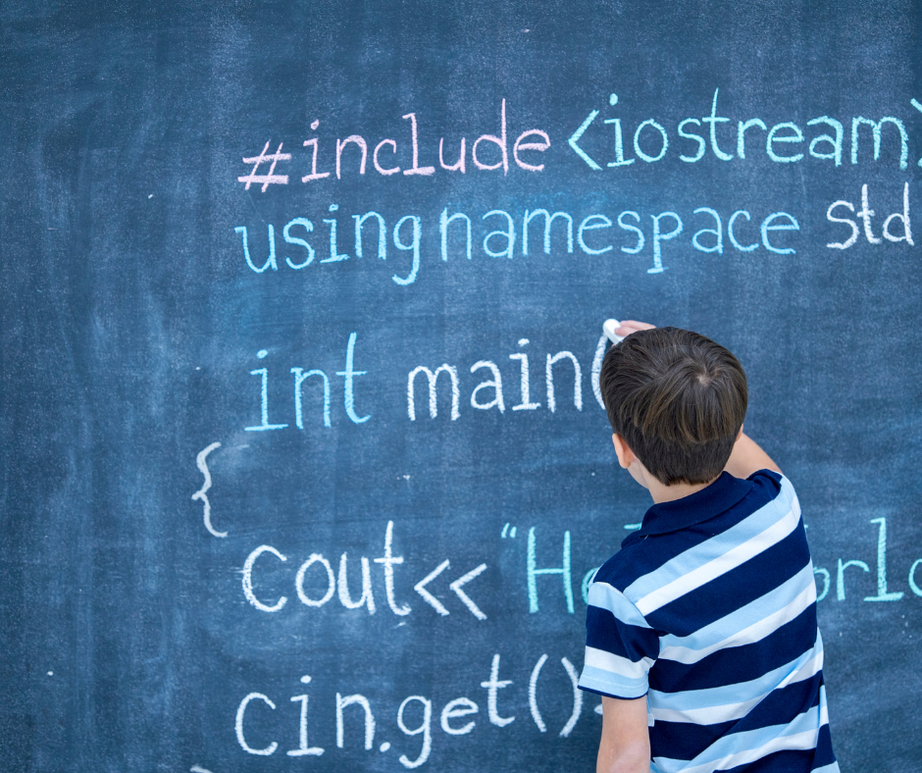
O que é programação?
Introdução à Programação
ALGORITMO
Ensinar o computador a resolver um problema!
Notes:
Ensinar ao computador a resolver um problema!
Escrever uma sequencia FINITA de instruções -> algoritmo -> memoria
Escolher uma linguagem de programação -> Java, PHP, Python, C
Escrever nosso código em uma IDE -> Eclipse, Intellij, VisualStudio

Slide 7
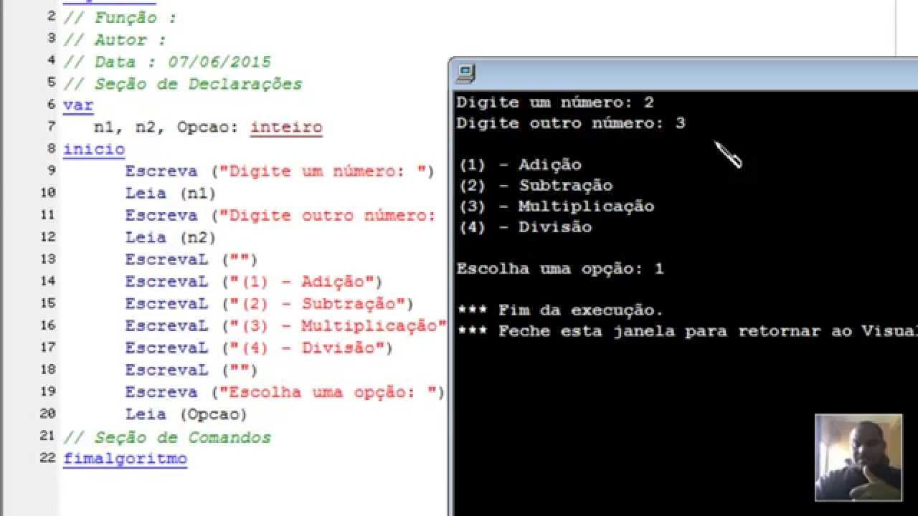
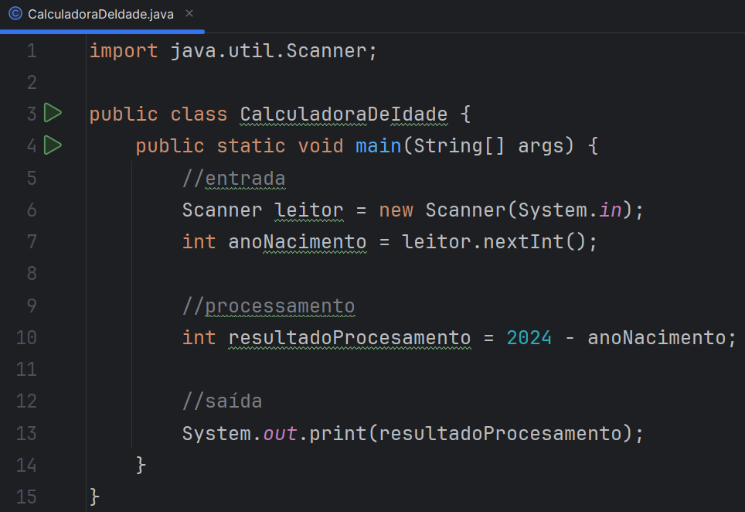




O que é programação?
Introdução à Programação
Linguagens para escrever algoritmos
Algoritmo em Portugol
Algoritmo em Java
Programas para escrever algoritmos -> IDE
Notes:
Escrever uma sequencia finita de instruções -> algoritmo
Escolher uma linguagem de programação -> Java, PHP, Python, C
Escrever nosso código em uma IDE -> Eclipse, Intellij, VisualStudio

Slide 8
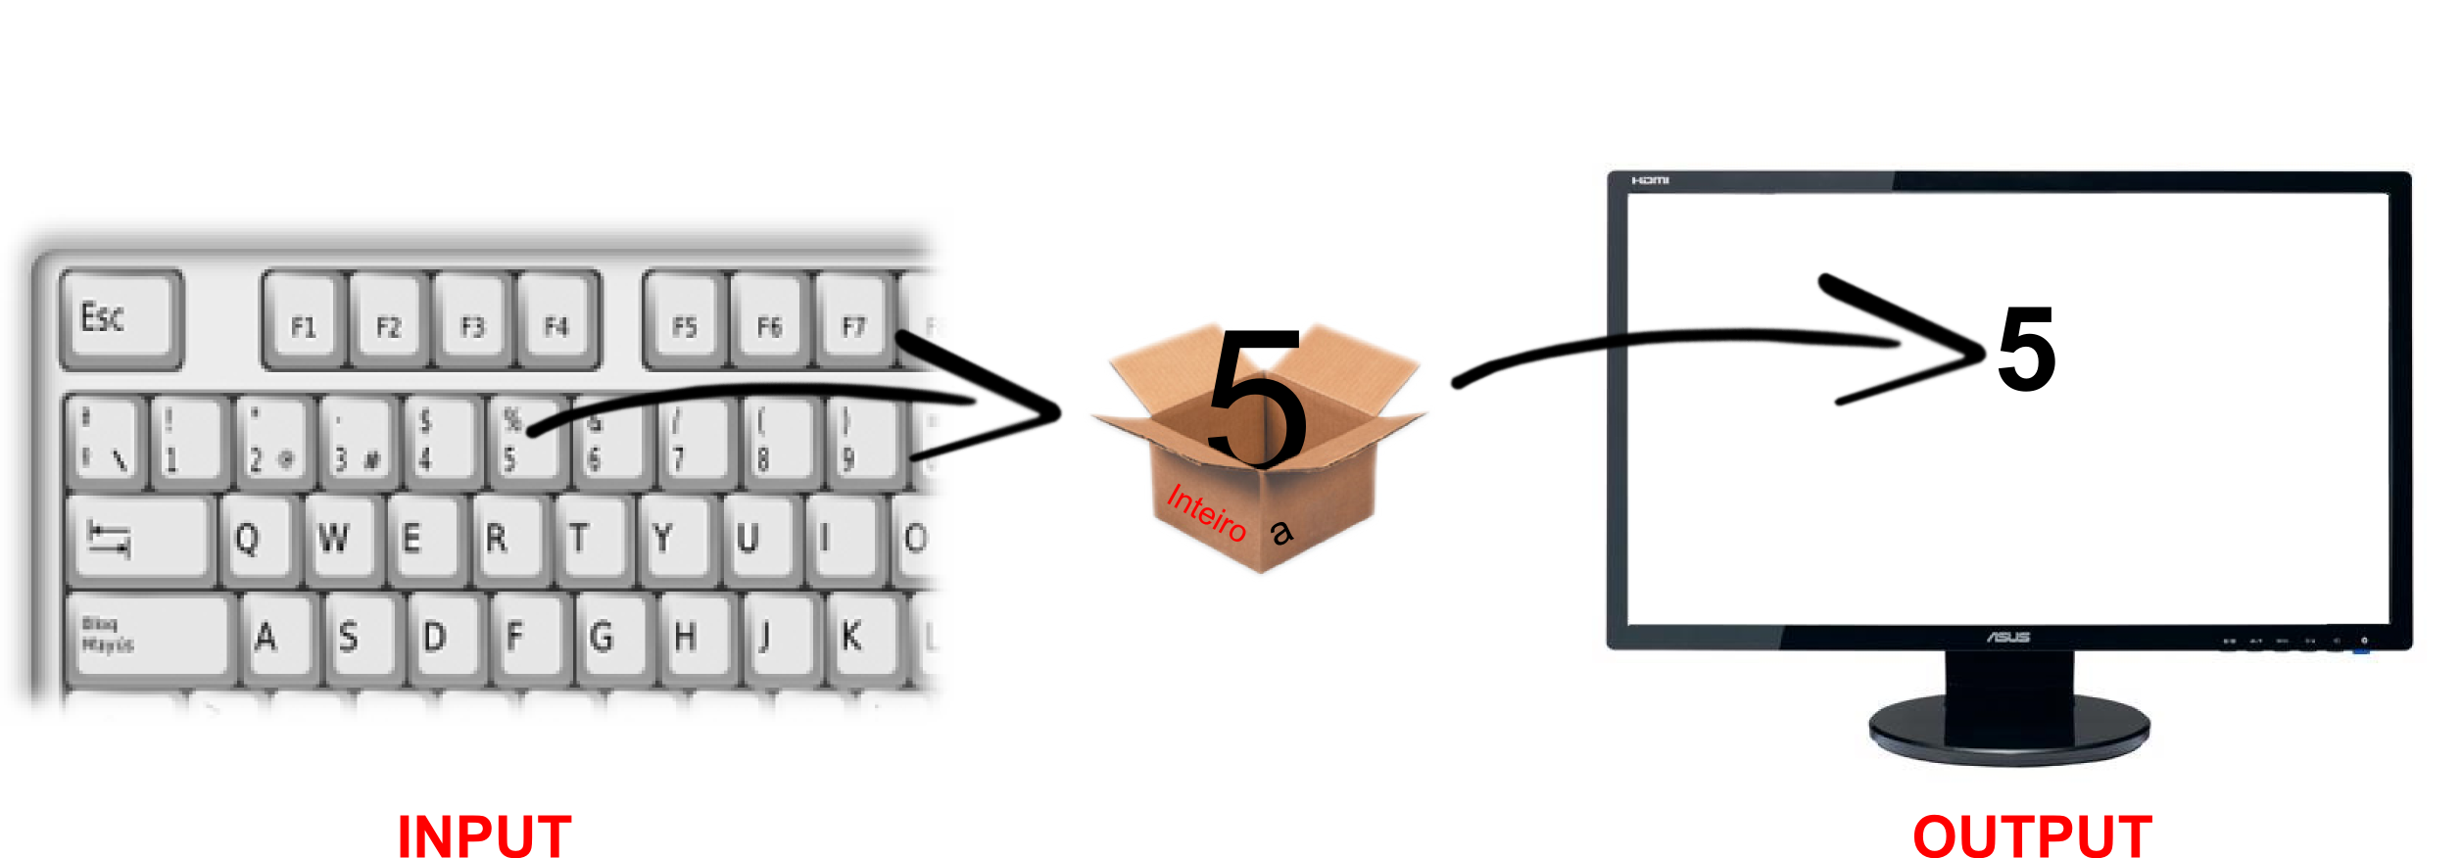






Como os algoritmos são modelados?
Introdução à Programação
VARIÁVEL
PROCESSAMENTO
EXECUTA ALGORITMO

Slide 9
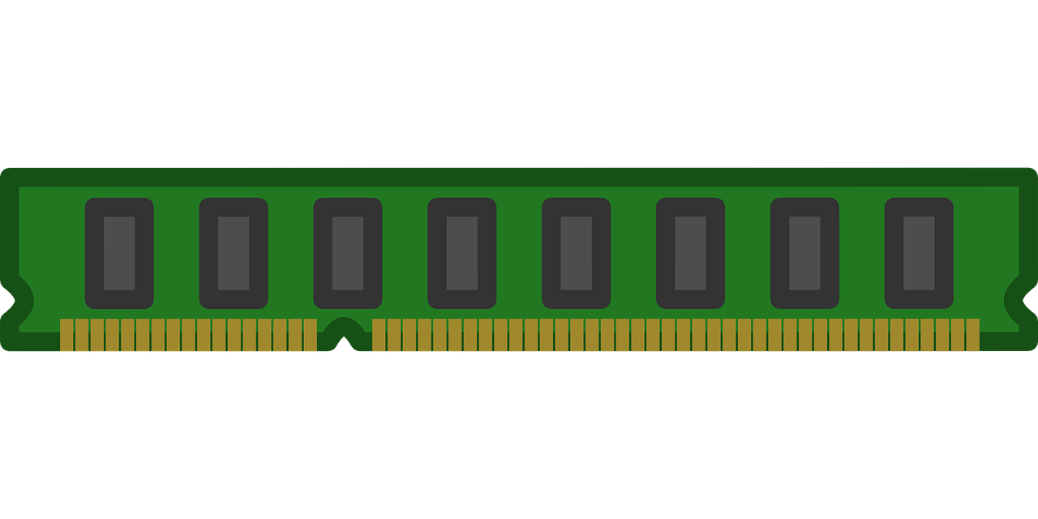

Onde os dados de entrada são armazenados?
Introdução à Programação
Memória RAM
12.5
Ada Loveleace
double preco = 12.5
String nome = “Ada Loveleace”
true
35
m
int idade = 35
char sexo = ‘m’
boolean permitido = true
Varáveis

Slide 10
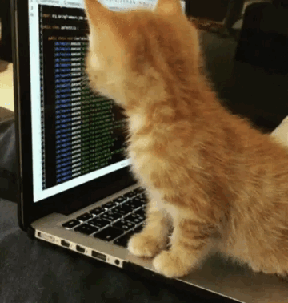
Mãos à obra! Vamos programar?
Introdução à Programação
Opa! Codando…
Notes:
Abrir a IDE e fazer exercicios
### Exercícios professor+aluno### 0 – algoritmo “Olá mundo!”
1 – algoritmo “Ler nome usuário” e exibe a mensagem “Boa tarde <nome do usuario>”
2-Crie um algoritmo que a entrada seja o ano de nascimento e a saída seja a idade.
### Exercícios aluno### 0- Crie um algoritmo que a saída seja a frase Meu primeiro programa! 1- Crie um algoritmo onde o usuário digite seu nome e essa informação seja colocada em uma variável chamada nome e depois exiba a mensagem “Meu nome é <nome_usuário_digitou>”. 2-Crie um algoritmo que calcula o balanco do mês da loja do Mr. Bean.

Slide 11
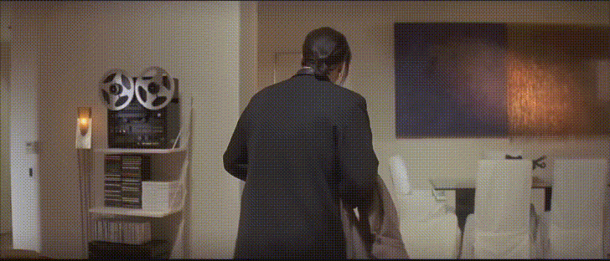
O que aprendemos hoje?
Introdução à Programação
Recapitulando!

Slide 12
Obrigada

